Slide 1
UNIVERSIDAD AUTÓNOMA DEL ESTADO DE HIDALGO
ESCUELA SUPERIOR DE ZIMAPÁN
Licenciatura en Contaduría.
Tema: De las Cosas y los
Bienes.
Lic. Rosa Ortiz Hernández.
Enero – Junio 2014

Slide 2
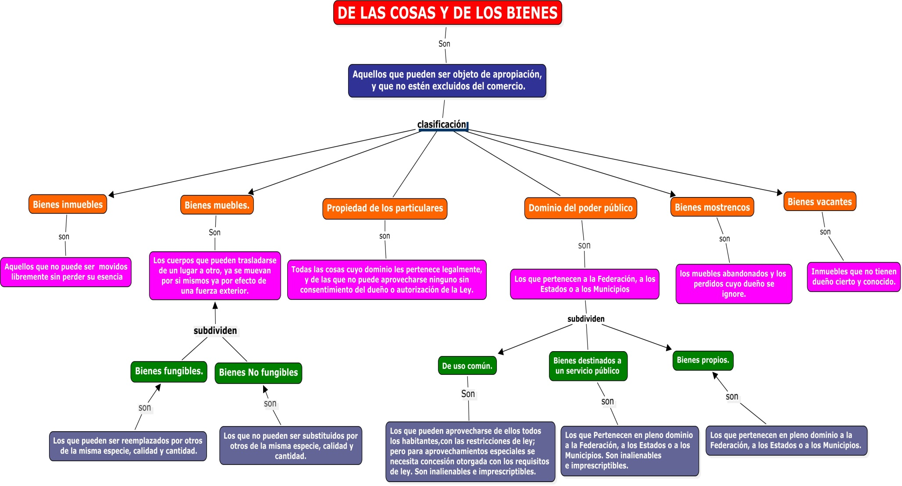
UNIVERSIDAD AUTÓNOMA DEL ESTADO DE HIDALGO
ESCUELA SUPERIOR DE ZIMAPÁN

